Slide 1
Муниципальное дошкольное образовательное учреждение « Детский сад № 6 «Ягодка»
Тутаевского муниципального района
«Лучшие практики родительского просвещения»
Подготовил
Управляющий совет
МДОУ № 6 «Ягодка»
г.Тутаев 2020

Slide 2
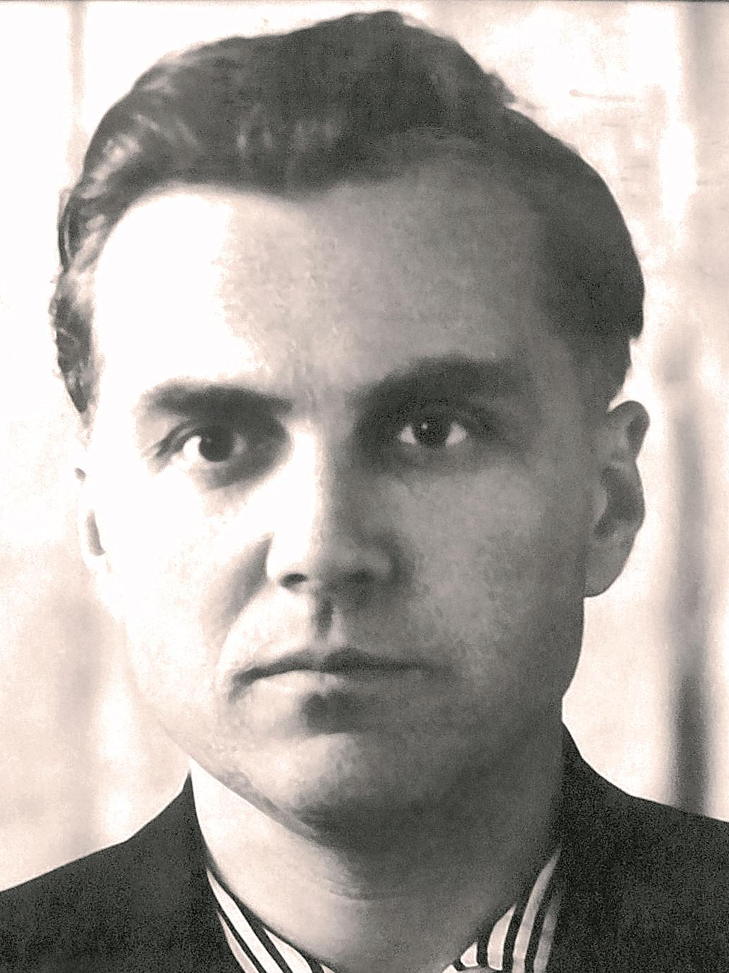
«Сколько-нибудь успешная воспитательная работа
была бы совершенно немыслима,
если бы не система педагогического просвещения,
повышение педагогической культуры родителей».
Василий Александрович Сухомлинский

Slide 3
Формы родительского просвещения в ДОУ
Родительские собрания;
Конференции;
Индивидуальные консультации;
Практикумы;
Тренинги;
Семинары;
Родительские чтения;
Участие в различного рода мероприятиях ДОУ;
Уголки и стенды для родителей;
Интерактивное общение;
Открытые занятия;
Посещение семьи и т.д.;

Slide 4
Способы интерактивного просвещения родителей
Создание родительских групп в мобильных приложениях и программах для общения и обмена сообщениями, как WhatsApp или Viber;
Сайт ДОУ;
Связь посредством телефона;
Электронная рассылка;
Родительский форум;
Личный блог педагога;
Skype;
Организация сообщества в соцсетях;

Slide 5
Добро пожаловать! Виртуальное общение для педагогов, родителей, выпускников и всех, кому близок и дорог наш детский сад

Slide 6
Преимущества просвещения родителей через социальные сети
Это многосторонний способ связи, поскольку родители не только смогут видеть сообщения, размещаемые педагогами но и комментировать их, делиться мнением друг с другом в любое удобное время суток;
Повышается уровень информированности родителей о жизнедеятельности детского сада, группы о предстоящих или проводимых мероприятиях, конкурсах, о новых организованных группах на базе ДОУ;

Slide 7
Преимущества просвещения родителей через социальные сети
Родители могут получать оналайн консультацию, задавать вопрос и получать ответ от педагога, узкого специалиста, администрации ДОУ;
Благодаря социальным сетям можно без лишних затрат провести анкетирование и опрос всех родителей образовательного учреждения и изучить их мнения по любому вопросу

Slide 8
Преимущества просвещения родителей через социальные сети
У родителей появляется возможность занимать позицию активных участников и партнеров воспитательно – образовательного процесса, проявляется динамическая творческая активность родителей;
Группа служит средством мультимедийной презентации: педагоги имеют возможность представить свои педагогические находки и опубликовывать плоды своего творчества, является инструментом обучения для родителей и обмена опытом для педагогов;

Slide 9
Преимущества просвещения родителей через социальные сети
Созданная группа дает возможность воспитателям продемонстрировать любые документы, фото и видео материалы по деятельности с детьми;

Slide 10
Преимущества просвещения родителей через социальные сети
Минимизация времени доступа родителей к информации
На страницах социальных сетей можно выразить слова благодарности, написать жалобу в открытой и доступной форме;

Slide 11
Лучшая форма просвещения родителей потому что:
Круглосуточное оказание информационной, консультативной помощи родителям воспитанников;
Увеличение количества родителей вовлеченных в процесс обучения, развития и познания собственного ребенка;
Созданы оптимальные условия для диалога, обмена опытом, мнением;
Родительские коллективы групп становятся сплочение;
Вырабатывается единое требований к выстраиванию информативной среды дошкольника как основы дальнейшего обучения в школе.

Slide 12
СПАСИБО ЗА ВНИМАНИЕ !

